Slide 1


دعم التعلمات الأساس
– اللغة العربية –
المستوى
الثاني
المسار 1
لبنة حرف
الحصة 5
نسخة تجريبية خاصة بمؤسسات الريادة غير نهائية
- نسخة قيد التطوير -

Slide 2


خاص بالأستاذ(ة)
توجيهات لاستعمال العرض
شرائح خاصة بالأستاذ(ة)
إرشادات للشروحات والتعليمات التي يجب على الأستاذ(ة) قولها
أمثلة على التوجيهات للأستاذ(ة)
يطلب من التلاميذ قراءة الكلمات

Slide 3


أهداف حصة التوليف والتتبع:
توظيف معجم بسيط للتحدث عن المدرسة؛
مراجعة وتثبيت الحروف المقدمة؛
التحقق من مدى التحكم في الحروف المقدمة..

Slide 4








أيقونات توجيهية
هذا النشاط مرتبط بتوظيف الألواح.
المناولة والألعاب
العمل الجماعي
العمل الثنائي
عمل فردي على الكراسة
أصغي إلى أستاذي وألاحظ ما يفعله.
أُحَضِّرُ لوازمي المدرسية قبل بداية الدرس.
العمل في مجموعات صغرى

Slide 5




العدة اللازمة للحصة
لوحة المقاطع والحروف
بطاقات الحروف
اللوحة
الكراسة

Slide 6

هيكلة الحصة
 |  | افتتاح الحصة: تعلم سلوك اليوم: الاستماع وأخذ الكلمة
 |  | نشاط اعتيادي: طقس تسجيل الحضور
 |  | تحدث وإغناء المعجم: تحدث عفوي: مناقشة الحكايات المقدمة
 |  | أنشطة القراءة والكتابة: أنشودة الحروف مراجعة حروف الفترة الأولى التصديق على شبكة رصد التقدم
 |  | لعبة: - لعبة سلة الحروف
 |  | اختتام الحصة: - تذكير بالواجبات المنزلية
03 دقائق
05 دقائق
10 دقيقة
45 دقيقة
07 دقائق

Slide 7
1
افتتاح الحصة
الاستماع وأخذ الكلمة

Slide 8

مرحبا بكم، سننطلق في حصة اللغة العربية.
سلوك اليوم: الاستماع وأخذ الكلمة

Slide 9




لكي أحسن من سلوكي داخل القسم يجب:
أَسْتَمِعُ جَيِّدًا لِتَعْليماتِ أُسْتاذي؛
أَسْتَمِعُ جَيِّدًا لِأَجْوِبَةِ زُمَلائي؛
آخُذُ ٱلْإِذْنَ قَبْلَ الْكَلامِ وَقَبْلَ الْخُروجِ إِلى الْمِرْحاضِ؛
آخُذُ ٱلْإِذْنَ مِنْ أُسْتاذي بِرَفْعِ أُصْبُعي؛
آخُذُ ٱلْإِذْنَ مِنْ زَميلي لِأَسْتَعْمِلَ وَسيلَتَهُ: قَلَم، طَباشير...

Slide 10
في حصة اليوم ستواصلون التدرب على قراءة وكتابة الحروف والمقاطع

Slide 11
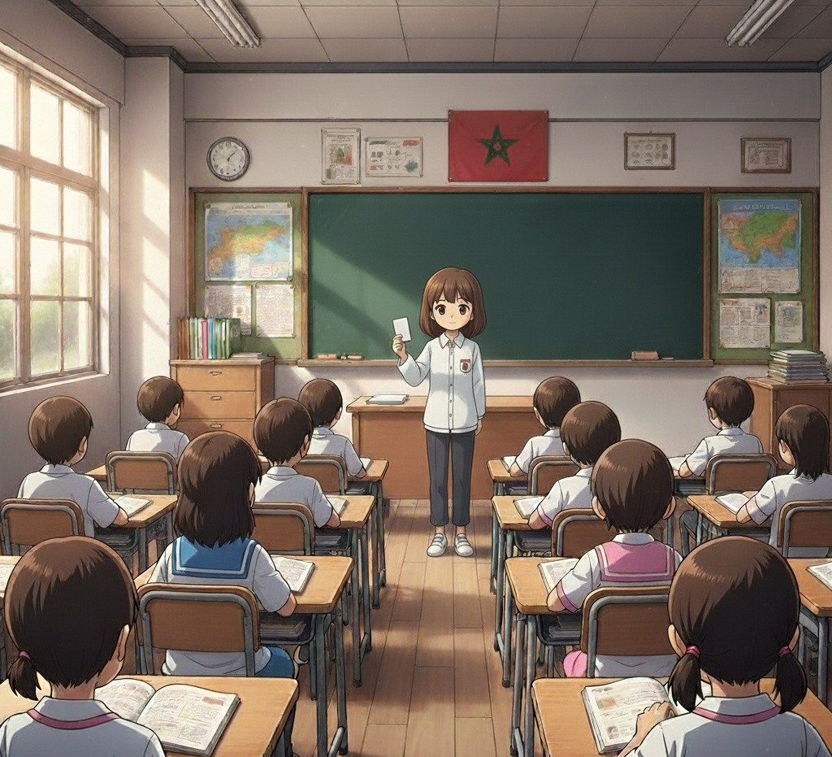
2
طقس تسجيل الحضور
نشاط اعتيادي

Slide 12


خذوا ألواحكم والطبشور

Slide 13

، اكتب اسمك واسم زميلك على لوحتك.
يتنقل الأستاذ بين الصفوف لتقديم المساعدة خاصة للمتعثرين.

Slide 14
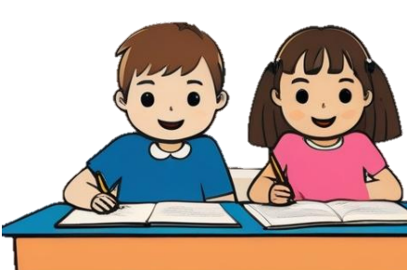
، الآن تبادل أنت وزميلك اللوحة وليصحح كل منكم اسمه على لوحة زميله.
يتنقل الأستاذ بين الصفوف لتقديم المساعدة خاصة للمتعثرين.

Slide 15

الآن استرجعوا ألواحكم وارفعوها، كل واحد يقدم نفسه ويقدم زميله.
يقف كل تلميذ(ة) ويقدم نفسه ويقدم زميله: أنا اسمي ....، وهذا زميلي ......

Slide 16
3
تحدث عفوي:
الاستماع لحكاية "درس سارة المهملة"
تحدث وإغناء المعجم

Slide 17

استعدوا الآن! سنشكل حلقة كما في الصورة، لنقوم بنشاط التحدث العفوي.
يوفر الأستاذ البيئة الآمنة.

Slide 18
لنحاول استرجاع أحداث حكاية "يوم أحمد في المدرسة".
يفتح الأستاذ نقاش مع التلاميذ لاسترجاع أحداث الحكاية، مستعينا بطرح أسئلة.

Slide 19
لنحاول استرجاع أحداث حكاية "درس سارة المهملة".
يفتح الأستاذ نقاش مع التلاميذ لاسترجاع أحداث الحكاية، مستعينا بطرح أسئلة.

Slide 20
الآن، ما الدروس التي نستفيدها من حكايتي "يوم أحمد في المدرسة" و"درس سارة المهملة".
يفتح النقاش مع التلاميذ لاستخلاص العبر والقيم من كل حكاية.

Slide 21
4
أنشطة القراءة والكتابة

Slide 22

لننشد جميعا أنشودة الحروف.
تتم الاستعانة بلوحة الحروف أثناء إنشاد النشيد.

Slide 23
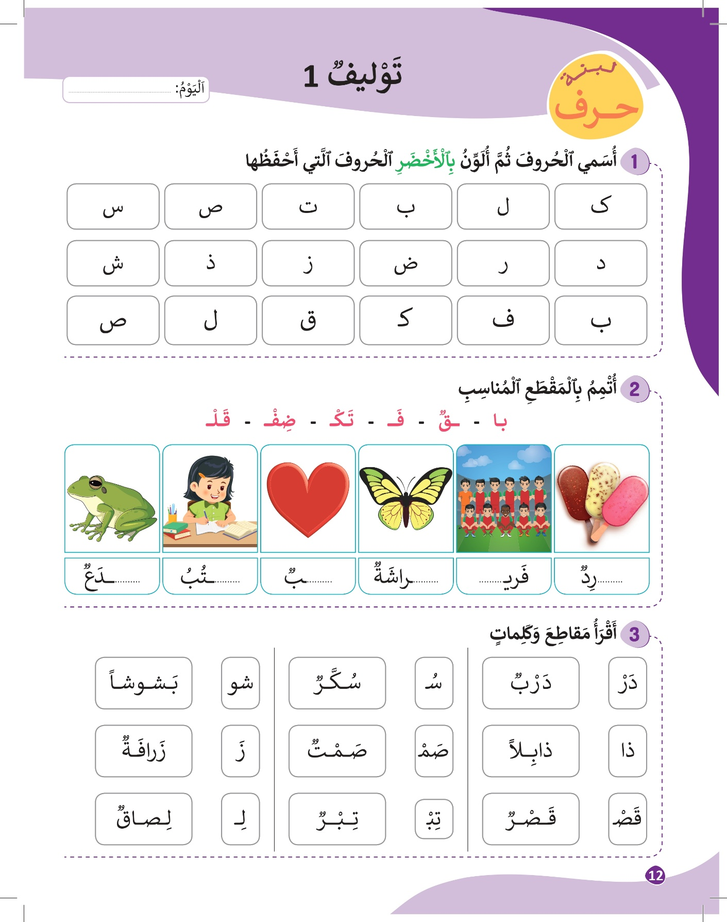
الآن، افتحوا كراساتكم على الصفحة 12، خذوا النشاط رقم 1.

Slide 24
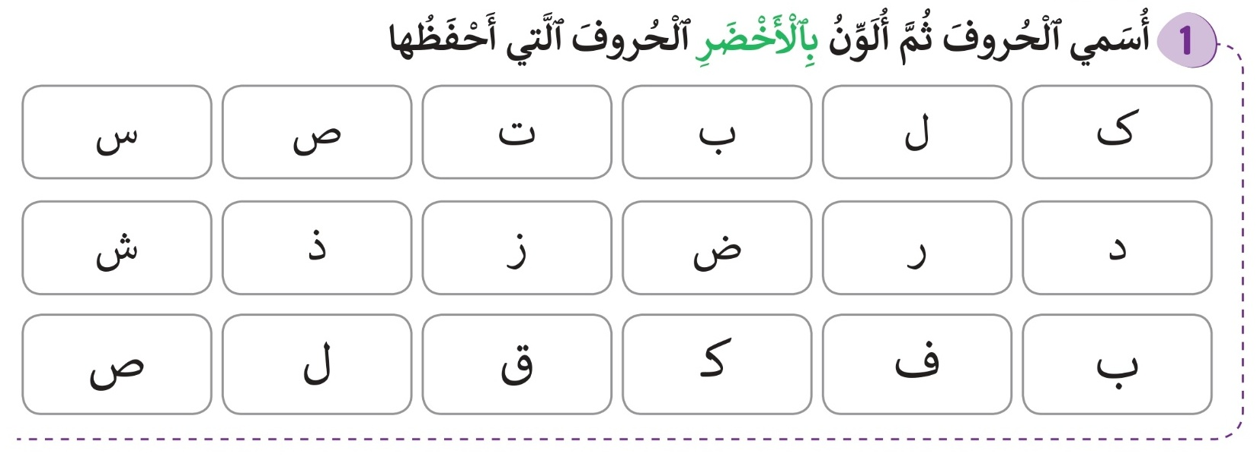
انتبهوا جيدا، سأقوم بقراءة الحروف. حرف الكاف -كْ –حرف اللام - لْ....
يقرأ الأستاذ الحروف بصوت واضح ويحرص على متابعة المتعلمين لقراءته.

Slide 25
الآن دوركم، من يمر إلى السبورة لتسمية الحروف؟
ينتدب الأستاذ مجموعة من المتعلمين لتسمية الحروف (من 3 إلى 4 تلاميذ).

Slide 26
خذوا قلم ملون أخضر، ستقرؤون في ثنائيات، وتلون فقط الحروف التي استطعتم قراءتها.
يتنقل الأستاذ بين الصفوف للحرص على الفهم الصحيح للتعليمة لكل ثنائي.

Slide 27
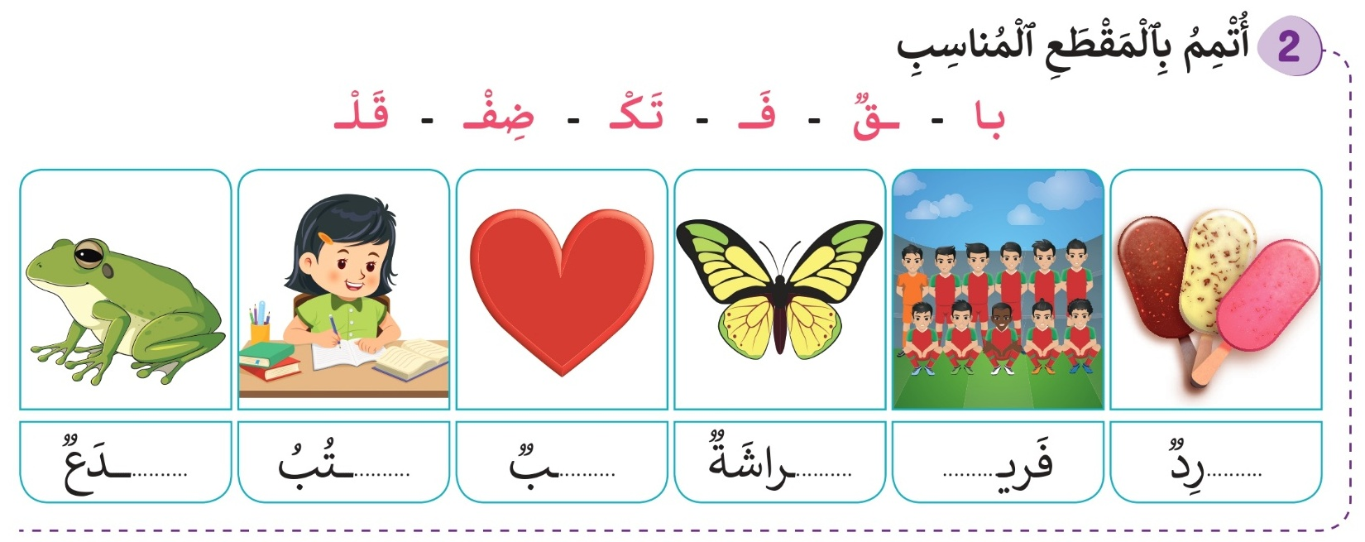
خذوا الآن النشاط رقم 2، سنقرأ المقاطع المكتوبة باللون الأحمر.
يقرأ الأستاذ المقاطع وينتدب تلميذين على ثلاثة لقراءتها.

Slide 28
لاحظوا جيدا الصور، لنتعرف ما تتضمنه هذه الصور.
يناقش الأستاذ مضامين كل صورة، ويبين المطلوب إنجازه.

Slide 29
انتبهوا الآن، سأحاول إيجاد المقطع الناقص لإتمام الكلمة في الصورة الأولى.
ينمذج الأستاذ طريقة التوصل إلى المقطع الناقص عبر الربط بين صورة المثلجات وكلمة "بارد".

Slide 30
إذن المقطع المناسب هو: با - بارد.
ينمذج الأستاذ طريقة التوصل إلى المقطع الناقص عبر الربط بين صورة المثلجات وكلمة "بارد".
با

Slide 31
الآن دوركم، قوموا بإنجاز المطلوب في باقي الكلمات.
يستغل الأستاذ هذه الفترة للقيام بعملية التصديق على شبكة التتبع مستعينا بسلاسل الحروف المقترحة.

Slide 32
سنقوم الآن بالتصحيح.
يصحح الأستاذ النشاط بشكل تفاعلي مع التلاميذ، منتدبا بعضهم لذلك.
ضِفْـ
تَكْـ
قَلْـ
فَـ
ـقٌ
با

Slide 33
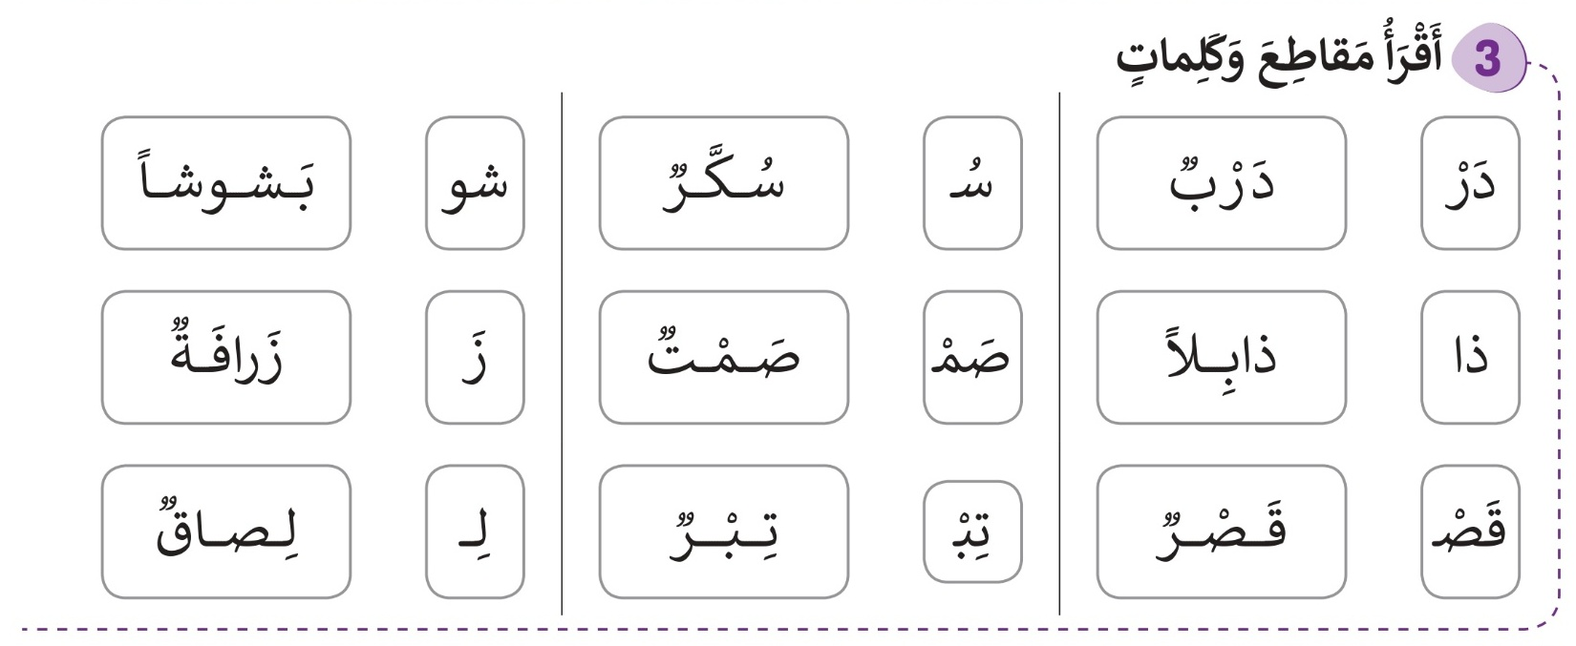
خذوا النشاط رقم 3، وانتبهوا جيدا، سأقوم بقراءة هذه المقاطع.
يقرأ الأستاذ المقطع والكلمة المقابلة بشكل يوضح العلاقة بينهما، ثم ينتدب بعض المتمكنين للقراءة.

Slide 34
الآن، اقرؤوا في ثنائيات هذه المقاطع والكلمات.
يستغل الأستاذ هذه الفترة للقيام بعملية التصديق على شبكة التتبع مستعينا بسلاسل الحروف المقترحة.

Slide 35
التصديق على شبكة رصد التقدم

Slide 36
خاص بالأستاذ(ة)
توجيهات التصديق
يتم شغل التلاميذ بأنشطة الكتابة والقراءة (النشاطان 2 و3)
يتم إعداد سلاسل مختلفة للحروف حسب النماذج في الشرائح الموالية
يتم التصديق بشكل فردي وتملأ الشبكة بالموازاة مع التمرير

Slide 37
خاص بالأستاذ(ة)
توجيهات التصديق
يتم التمرير بشكل فردي
تعرض على المتعلم 14 حرفا، ويعتبر متحكما إن استطاع قراءة 10 حروف على الأقل.
يتم إعداد سلاسل التمرير مسبقا حسب النماذج في الشرائح الموالية
يتم عرض لوحة المدرسة، وعلى المتعلم أن يعبر عن اللوحة بـ 6 كلمات (5 يعتبر متحكما)

Slide 38
خاص بالأستاذ(ة)
سلاسل التصديق: السلسلة 1
د – ب – ز – ش – ل – ت – كـ – ص – ذ – ق – ر – س – ف – ض

Slide 39
خاص بالأستاذ(ة)
سلاسل التصديق: السلسلة 2
ل – ت – ر – س – د – ب – كـ – ض – ذ – ف – ز – ش – ق – ص

Slide 40
خاص بالأستاذ(ة)
سلاسل التصديق: السلسلة 3
د – ق – ز – ض – كـ – ص – ل – ت – ذ – ب – ر – س – ف – ش

Slide 41
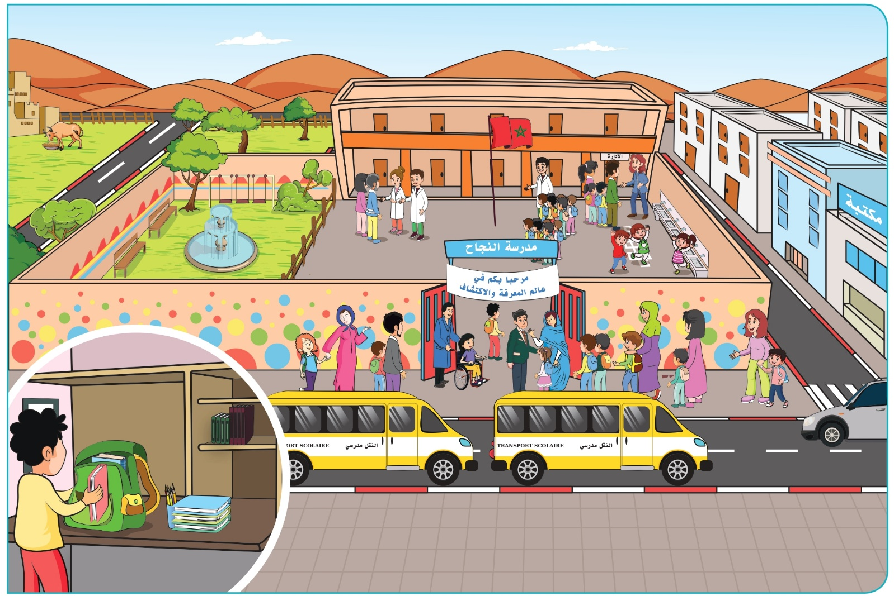
خاص بالأستاذ(ة)
لوحة المدرسة

Slide 42

تذكير بالواجبات المنزلية
6
اختتام الحصة

Slide 43
في منازلكم، أعيدوا قؤاءة الحروف في النشاط رقم1، وقراءة المقاطع والكلمات في النشاط رقم 3

Slide 44

إلى الحصة القادمة

